Slide 1
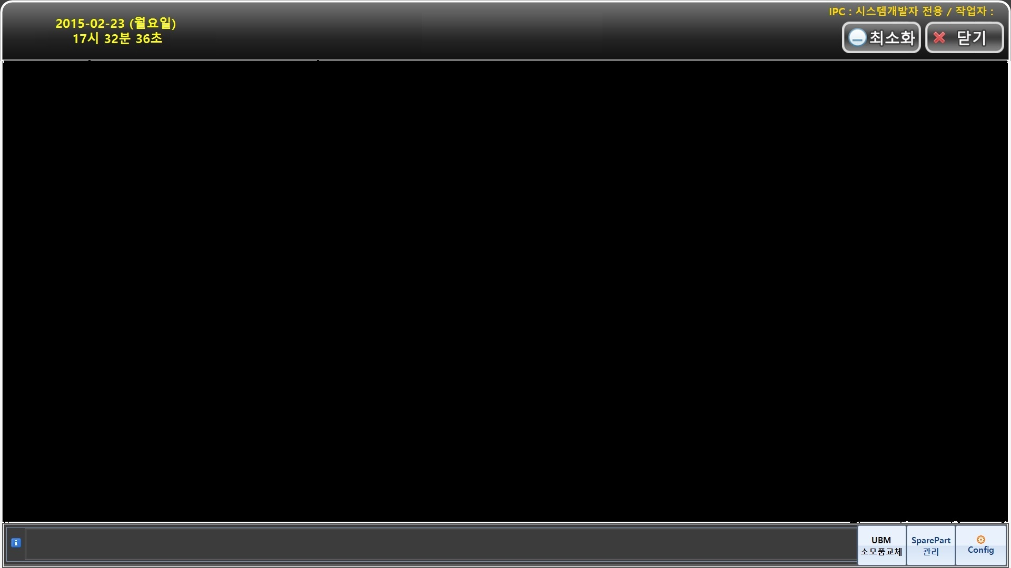

단위업무 명 | 현장관리 | 화면 명 | 생산현황
화면 기능 | 작업지시를 조회하는 화면(성형) | 화면 I D | POP_PRD_001
작업지시 현황
상태 | 작업지시번호 | 할당작업자 | 품목코드 품목명 | 단위 | 실적수량 | 생산시작시간
 |  |  |  |  |  | 생산종료시간
작업시작
/종료
현장마감
건조
대차 로딩
작업자
할당
금형 장착
/탈착
공정조건
등록
품질 측정값
등록
~ 공지사항 ~
비가동 등록
Config
화 면 설 명 | 해당 화면의 하단 버튼은 공정에 따라 변경됨. 작업시작/종료/마감 : 선택된 작업지시를 시작/종료/마감 작업지시 생성 : 신규 작업지시 생성 작업자 할당 : 포장 공정에 작업자를 할당 금형 장착/탈착 : 금형 장착/탈착 기능

Slide 2
단위업무 명 | 현장관리 | 화면 명 | 생산현황
화면 기능 | 작업지시를 조회하는 화면(적재) | 화면 I D | POP_PRD_001
작업지시 현황
상태 | 작업지시번호 | 할당작업자 | 품목코드 품목명 | 단위 | 실적수량 | 생산시작시간
 |  |  |  |  |  | 생산종료시간
작업시작
/종료
현장마감
작업지시
생성
작업자
할당
적재
실적 등록
요입/요출
건조대차
비우기
공정조건
등록
품질 측정값
등록
~ 공지사항 ~
비가동 등록
Config
화 면 설 명 | 해당 화면의 하단 버튼은 공정에 따라 변경됨. 적재 실적 등록은 건조대차에서 소성대차로 옮겨타기한 실적으로 처리한다. 작업시작/종료/마감 : 선택된 작업지시를 시작/종료/마감 작업지시 생성 : 신규 작업지시 생성 작업자 할당 : 포장 공정에 작업자를 할당 요입/요출 : 소성 요입/요출 관리

Slide 3
단위업무 명 | 현장관리 | 화면 명 | 생산현황
화면 기능 | 작업지시를 조회하는 화면(포장) | 화면 I D | POP_PRD_001
작업지시 현황
상태 | 작업지시번호 | 할당작업자 | 품목코드 품목명 | 단위 | 실적수량 | 생산시작시간
 |  |  |  |  |  | 생산종료시간
작업시작
/종료
현장마감
작업지시
생성
작업자
할당
팔레트
생성
팔레트
바코드
재발행
입고등록
언로딩
품질 측정값
등록
~ 공지사항 ~
비가동 등록
Config
화 면 설 명 | 해당 화면의 하단 버튼은 공정에 따라 변경됨. 작업시작/종료/마감 : 선택된 작업지시를 시작/종료/마감 작업지시 생성 : 신규 작업지시 생성 작업자 할당 : 포장 공정에 작업자를 할당 팔레트 생성/ 재발행 : 팔레트를 생성하여 바코드를 발행/재발행 언로딩 : 소성대차 언로딩 / 비우기

Slide 4


단위업무 명 | 현장관리 | 화면 명 | 포장 작업지시 생성
화면 기능 | 포장 작업지시 생성 화면 | 화면 I D | POP_PRD_002
작업지시 생성
소성 대차 | 품목코드 | 품목명 | 수량
품목
공정
작업장
작업지시일
계획수량
작업지시 생성
~ 공지사항 ~
Config
화 면 설 명 | 포장공정의 작업지시를 생성하는 화면입니다. 작업지시 생성 : 소성 대차를 기준으로 작업지시를 생성합니다.

Slide 5
단위업무 명 | 현장관리 | 화면 명 | 포장 바코드 발행
화면 기능 | 포장 팔레트를 생성하고, 바코드를 라벨을 출력하는 화면 | 화면 I D | POP_PRD_003
팔레트 생성
작업지시번호
품목
작업장
작업지시일
실적수량
단위
팔레트번호 | 제품 | 등급 | 수량
팔레트번호
등급
등급상세
사이즈
팔레트수량
인쇄
~ 공지사항 ~
Config
화 면 설 명 | 포장 팔레트를 생성하고, 바코드를 라벨을 출력합니다.

Slide 6
단위업무 명 | 현장관리 | 화면 명 | 포장 바코드 재발행
화면 기능 | 출력된 팔레트의 바코드를 재발행 하는 화면 | 화면 I D | POP_PRD_004
팔레트 바코드 재발행
생산일자
~
팔레트번호
작업지시번호 | 팔레트번호 | 제품 | 등급 | 수량
등급
등급상세
사이즈
팔레트수량
재발행
수정
삭제
~ 공지사항 ~
Config
화 면 설 명 | 출력된 팔레트의 바코드를 재발행 하는 화면입니다 삭제는 입고등록 이전 팔레트만 가능합니다. 수정은 ERP 업로드 이전 팔레트만 가능합니다.

Slide 7
단위업무 명 | 현장관리 | 화면 명 | 포장 입고등록
화면 기능 | 팔레트의 바코드를 읽어 입고하는 화면 | 화면 I D | POP_PRD_005
포장 입고등록
금일 입고 팔레트 목록
작업지시번호 | 팔레트번호 | 제품 | 등급 | 수량
팔레트번호
찾기
작업지시번호
작업지시일
품목
작업장
등급
팔레트수량
입고
~ 공지사항 ~
Config
화 면 설 명 | 팔레트의 바코드를 읽어 입고하는 화면입니다. 바코드 스케너로 바코드를 읽어 입고 처리 합니다. 찾기버튼은 바코드 스케너가 동작하지 않을 때를 대비하여 입고 대기 팔레트를 검색하는 기능입니다.

Slide 8
단위업무 명 | 현장관리 | 화면 명 | 포장 언로딩
화면 기능 | 소성 대차에서 제품을 언로딩 하는 기능입니다. | 화면 I D | POP_PRD_006
포장 언로딩
작업지시번호
품목
작업장
작업지시일
실적수량
단위
대차 검색
언로딩
대차코드 | 대차명 | 작업지시번호(소성) | 품목코드 | 품목명 | 수량
대차 비우기
~ 공지사항 ~
Config
화 면 설 명 | 포장 작업지시 선택후 언로딩되는 대차를 선택하는 화면 입니다. 언로딩된 대차의 수량은 포장 수량에 따라 차감됩니다.

Slide 9
단위업무 명 | 현장관리 | 화면 명 | 성형 생산 대차 선택
화면 기능 | 성형제품을 건조대차에 적재하는 화면 | 화면 I D | POP_PRD_007
성형 생산 대차 선택
작업지시번호
품목
작업장
작업지시일
실적수량
단위
대차 검색
대차 검색
건조 대차
건조 대차 | 적재 시각 | 수량
로딩 수량
로딩
~ 공지사항 ~
Config
화 면 설 명 | 성형제품을 건조대차에 적재하는 화면입니다. 우측 리스트 : 선택한 작업지시와 동일한 품목이 실려 있는 대차 목록을 출력합니다. 좌측 리스트 : 건조대차 목록이 출력됩니다. 좌측 리스트를 선택하고 로딩수량을 입력 후 로딩 버튼을 클릭하면 입력 수량 만큼 대차에 적재 됩니다. 로딩 수량은 기본으로 품목의 건조 수량을 기준으로 설정되고, 사용자가 수정 가능합니다.

Slide 10
단위업무 명 | 현장관리 | 화면 명 | 금형 장착/탈착 등록
화면 기능 | 성형 금형 장/탈착 관리 화면 | 화면 I D | POP_PRD_008
금형 장착/탈착 등록
장착 대상 금형 목록
장착 금형 목록
금형코드 | 금형명 | 금형그룹
장착
금형코드 | 금형명 | 금형그룹
탈착
~ 공지사항 ~
Config
화 면 설 명 | 성형 금형 장/탈착 관리 화면 입니다. 금형장착 대상 금형 : 금형 정보 리스트를 출력 합니다. 장착 금형 목록 : 이미 장착된 금형 목록을 출력합니다.

Slide 11
단위업무 명 | 현장관리 | 화면 명 | 적재 작업지시 생성
화면 기능 | 적재공정의 작업지시 생성 | 화면 I D | POP_PRD_009
적재 작업지시 생성
대차 검색
품목
건조 대차 | 품목코드 | 품목명 | 수량
공정
작업장
작업지시일
계획수량
작업지시 생성
~ 공지사항 ~
Config
화 면 설 명 | 적재공정의 작업지시를 생성하는 화면입니다.

Slide 12
단위업무 명 | 현장관리 | 화면 명 | 적재 실적 등록
화면 기능 | 건조대차에서 소성대차로 이동 하는 화면 | 화면 I D | POP_PRD_010
적재 실적 등록
작업지시번호
품목
작업장
작업지시일
실적수량
단위
대차 검색
대차 검색
소성대차
옮겨타기수량
건조 대차 | 적재 시각 | 수량
옮겨타기
건조대차
비우기
~ 공지사항 ~
Config
화 면 설 명 | 건조대차에서 소성대차로 이동하는 화면입니다. 건조대차 선택후 수량 필드에 입력한 수량만큼 소성대차로 옮겨타기 됩니다.

Slide 13
단위업무 명 | 현장관리 | 화면 명 | 요입/요출 관리
화면 기능 | 소성대차의 요입/요출을 관리하는 화면 | 화면 I D | POP_PRD_011
요입/요출 관리
대차 검색
소성대차 | 적재 시각 | 수량 | 요입시각 | 요출시각 | 소요시간
요입
요출
~ 공지사항 ~
Config
화 면 설 명 | 소성 대차의 요입과 요출을 관리하는 화면입니다.

Slide 14
단위업무 명 | 현장관리 | 화면 명 | 건조대차 비우기
화면 기능 | 건조대차의 잔량을 처리하는 화면 | 화면 I D | POP_PRD_012
건조대차 비우기
대차 검색
건조대차 | 적재 시각 | 수량
대차 비우기
~ 공지사항 ~
Config
화 면 설 명 | 건조대차의 잔량을 비우기 하는 화면입니다.

Slide 15
단위업무 명 | 현장관리 | 화면 명 | 작업자 할당
화면 기능 | 공정에 작업자를 할당하는 화면 | 화면 I D | POP_PRD_013
작업자할당
작업장
할당 작업자수
할당 작업자
할당 대상 작업자
작업자 | 할당 시각
작업자
할당
⬅
작업자 | 현재 작업장
작업자
해제
➔
작업자
전체 해제
➔
~ 공지사항 ~
Config
화 면 설 명 | 공정에 작업자를 할당하는 화면 입니다.

Slide 16

단위업무 명 | 현장관리 | 화면 명 | 공정조건 등록
화면 기능 | 공정 조건을 등록하는 화면 | 화면 I D | POP_PRD_014
공정조건 등록
작업지시번호
품목
작업장
작업지시일
실적수량
단위
측정항목 | USL | SL | LSL
측정그룹 | 측정값 | 측정일시
측정값
입력
삭제
~ 공지사항 ~
Config
화 면 설 명 | 공정조건을 등록하는 화면 입니다. 측정항목별 측정그룹이 생성됩니다. (측정항목 1의 측정그룹1은 측정항목 2의 측정그룹 1과 동일한 그룹으로 생성됩니다.)

Slide 17
단위업무 명 | 현장관리 | 화면 명 | 품질 측정값 등록
화면 기능 | 품질 측정값을 등록하는 화면 | 화면 I D | POP_PRD_015
품질 측정값 등록
작업지시번호
품목
작업장
작업지시일
실적수량
단위
측정항목 | USL | SL | LSL
측정값 | 측정일시
측정값
입력
삭제
~ 공지사항 ~
Config
화 면 설 명 | 품질 측정값을 등록하는 화면 입니다.

Slide 18
단위업무 명 | 현장관리 | 화면 명 | 비가동 등록
화면 기능 | 비가동 사유를 변경하는 화면 입니다. | 화면 I D | POP_PRD_016
비가동 등록
작업장 | 주원인 | 상세원인 | 발생시각 | 해제시각 | 비가동시간(분)
비가동
사유변경
~ 공지사항 ~
Config
화 면 설 명 | 비가동 사유를 변경하는 화면입니다.

